Slide 1
Управление образования ИКМО г. Казани
Информационно-методический отдел Управления образования г. Казани
МБОУ «Гимназия №14» Авиастроительного р-на г. Казани
Семинар заместителей директоров по воспитательной работе образовательных организаций города Казани
«Внеурочная воспитательная деятельность в национальной гимназии»
18 декабря 2014г.

Slide 2
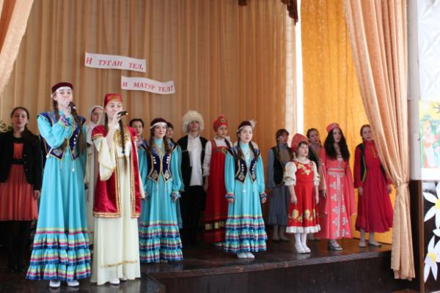
Организация воспитательного процесса в гимназии
Валеева Г.К.,
заместитель директора по ВР

Slide 3
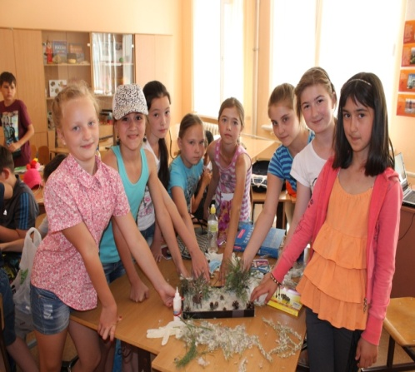
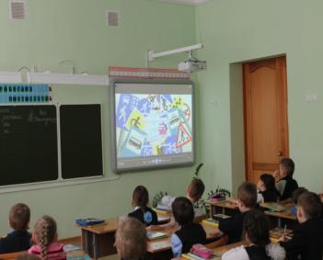
Воспитательная система гимназии представляет собой взаимосвязь и взаимодополнение двух основных компонентов: образовательного и воспитательного.

Slide 4
Наша цель - создание единого воспитательного пространства, приобщающего подрастающее поколение к нравственным ценностям, выработанных опытом предшествующих поколений, овладение культурой своего народа, терпимостью и толерантностью по отношению к представителям других культур, взаимное уважение и опора на общечеловеческие ценности .

Slide 5
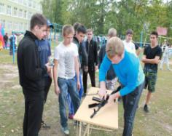
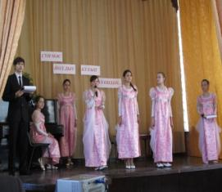
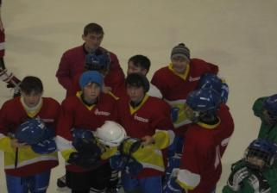
Направления воспитательной работы
• гражданско-патриотическое
• интеллектуальное
• правовое
• художественно-эстетическое;
• трудовое
• спортивно-оздоровительное

Slide 6
Интеллектуальное направление- расширяющее кругозор, любознательность учащегося и формирующее потребность в образовании и интеллектуальном развитии.
- КТД познавательного характера;
- работа объединений по предметам;
- проведение предметных недель и вечеров;
- участие в школьных, районных, предметных олимпиадах;
- ученические конференции;
- проведение занимательных уроков;
- КВНы.

Slide 7
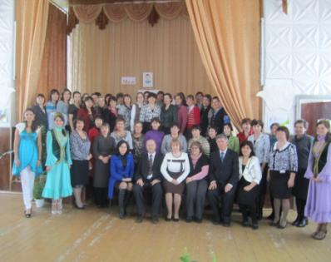
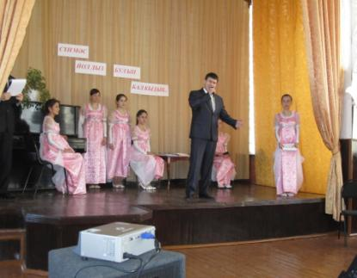
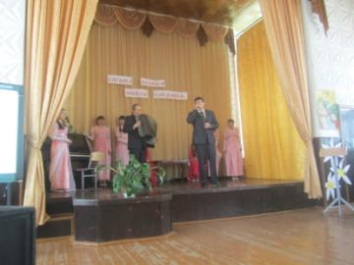
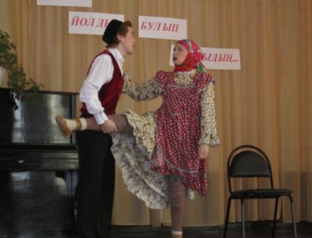
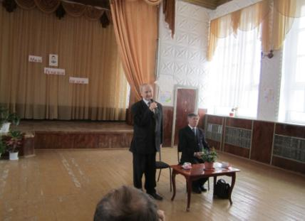

Slide 8

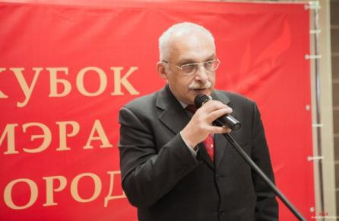
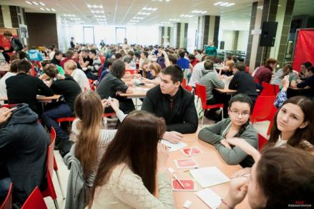

Slide 9
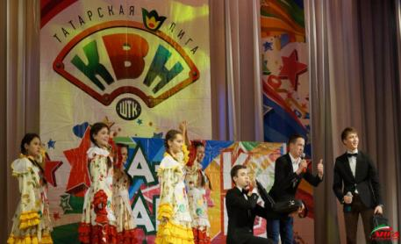
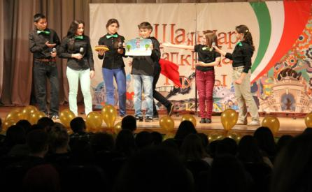
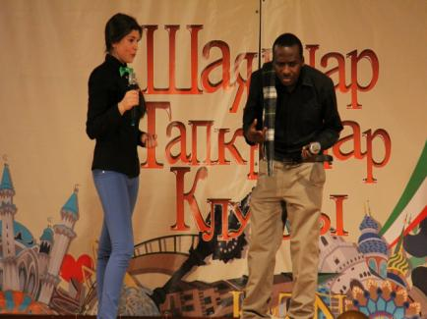
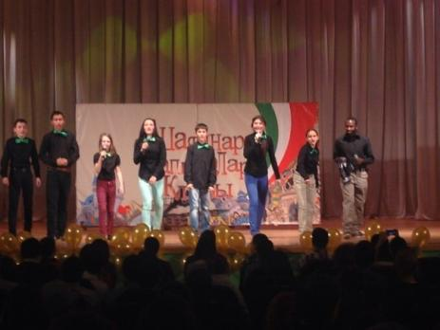

Slide 10

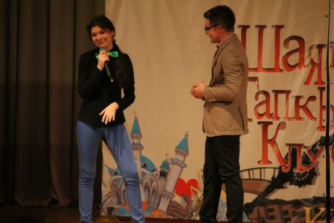
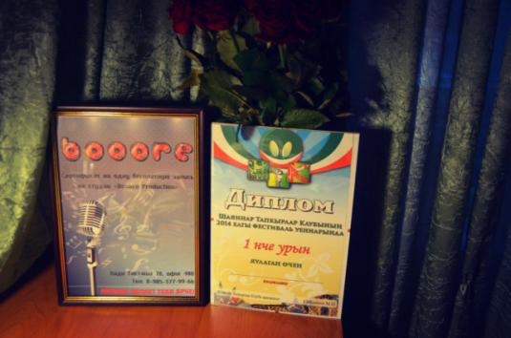

Slide 11
Гражданско- патриотическое воспитание:
Стержнем патриотического воспитания гимназистов является воспитание на примере жизни участников Великой Отечественной войны и тружеников тыла.

Slide 12
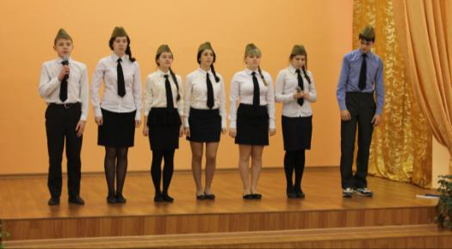
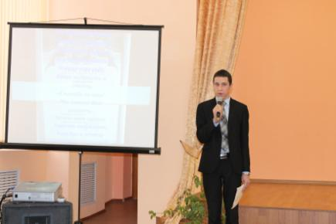
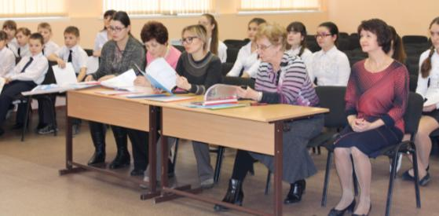
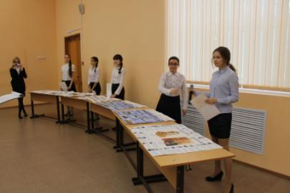
«Смотр уголков Боевой славы»

Slide 13
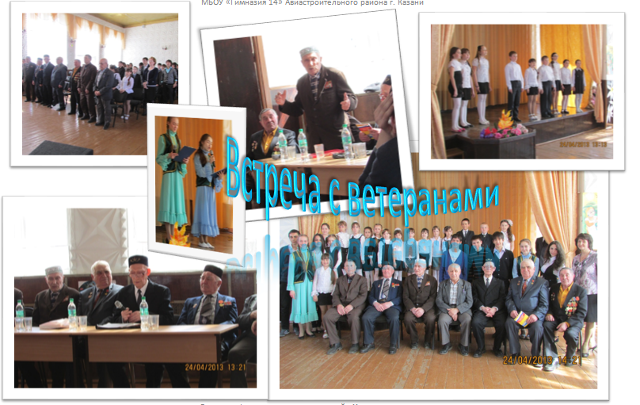

Slide 14
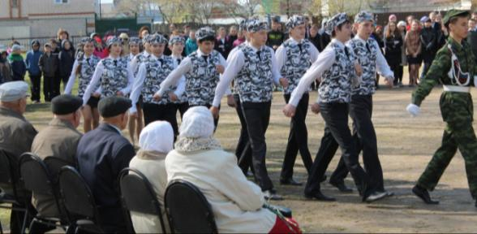
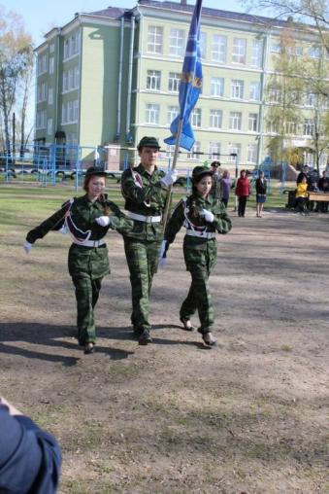
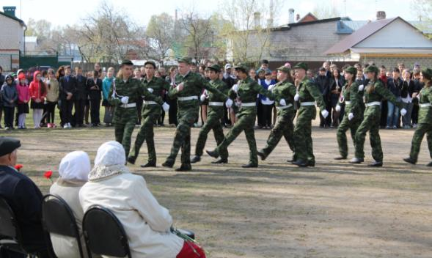
“Мы – патриоты!”

Slide 15
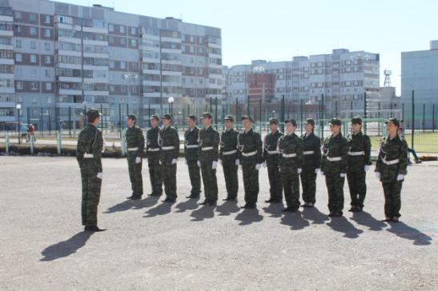
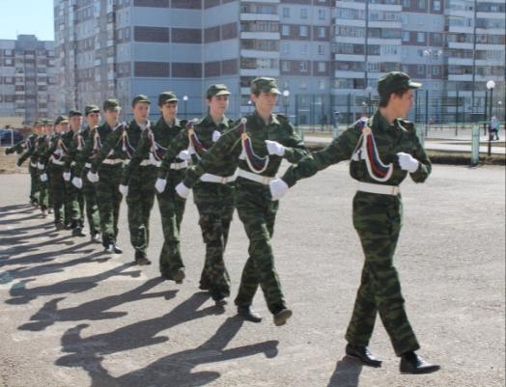
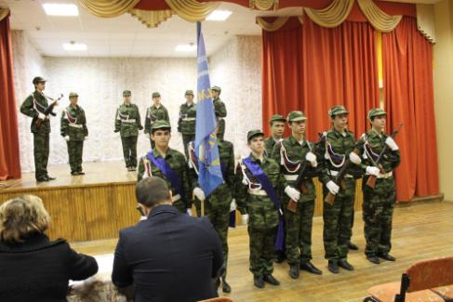
«Зарница – 2014»

Slide 16
Правовое воспитание:
урочная деятельность: обществознание, экономика, право;
изучение правил поведения в школе и общественных местах;
ознакомление с Уставом гимназии;
разработка норм поведения гимназистов;
встречи с представителями правоохранительных органов, психологической службы, ГИБДД, медработниками;
встречи с представителями суда и прокураторы.

Slide 17
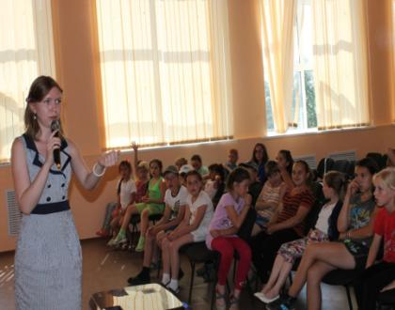
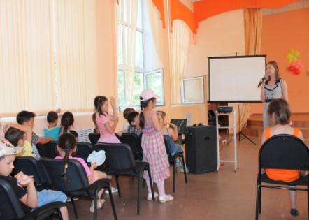
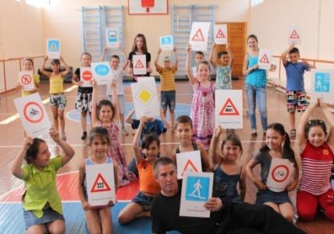
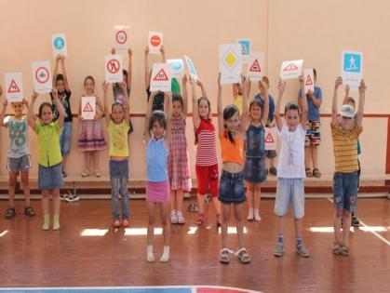

Slide 18
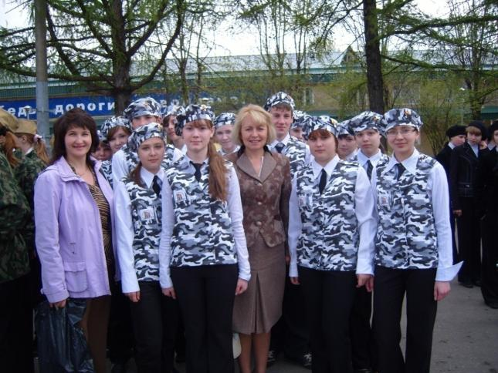
Правоохранительный отряд
"Новое поколение"
ДЕВИЗ
Мы выбираем жизнь!
РЕЧЕВКА
Мы хотим,
чтоб все на свете жили долго и любя. Выбирайте,
что хотите, Ведь судьба она –
твоя!

Slide 19
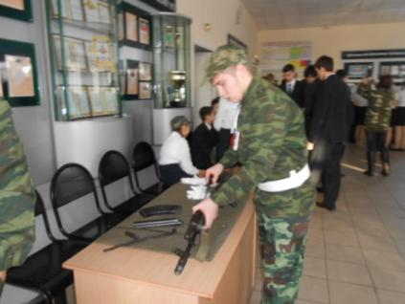
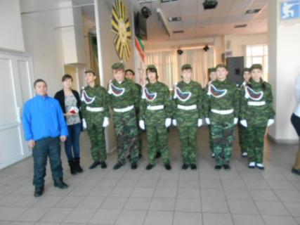
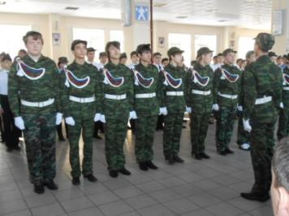
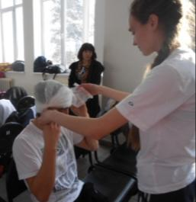
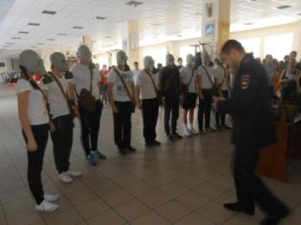
«Самый лучший правоохранительный отряд»

Slide 20
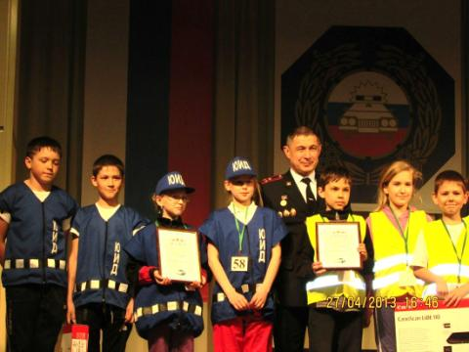
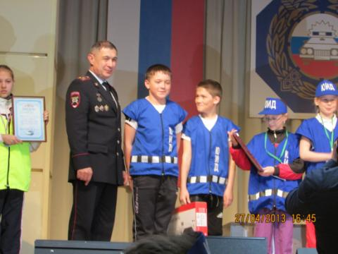
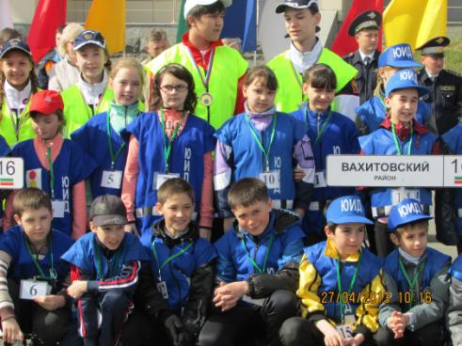
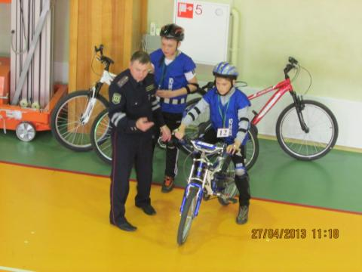
«Безопасное колесо – 2013 года»

Slide 21
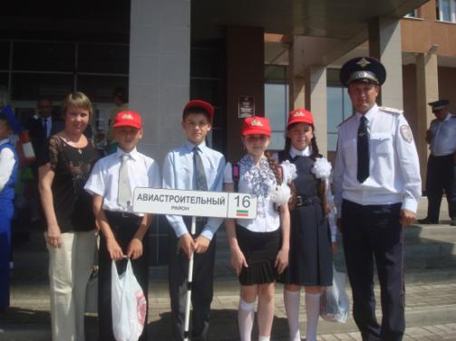
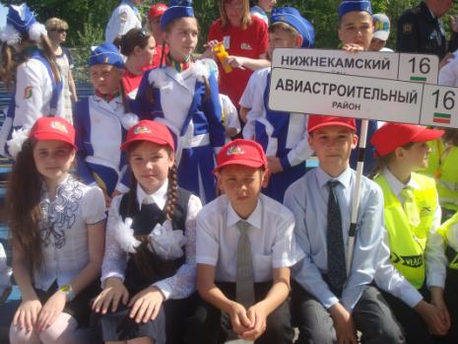
«Безопасное колесо - 2014»

Slide 22
Художественно-эстетическое воспитание
Основной целью воспитательной работы в данном направлении является создание условий для всестороннего развития личности, для самовыражения и саморазвития учащихся
занятость в Системе дополнительного образования
уроки эстетического цикла (музыка, МХК, ИЗО)
посещение театров, выставок, музеев
встречи с интересными людьми
организация концертов, творческих вечеров, конкурсов
туристические поездки

Slide 23
Ценным средством воспитания в гимназии являются традиции, которые выполняют две важные функции:
- формируют общие интересы, придают определенную прочность жизнедеятельности гимназии, надежность и стабильность;
- придают гимназии особую неповторимость, что отличает ее от других школ, тем самым, сплачивая коллектив и обогащая его жизнь..

Slide 24
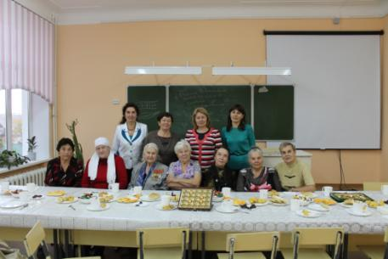
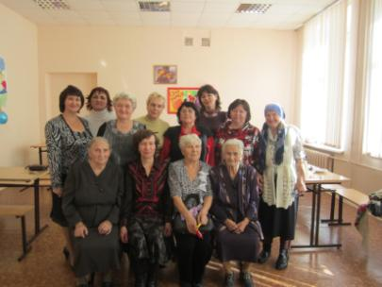
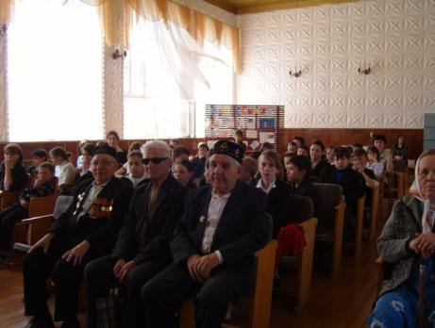
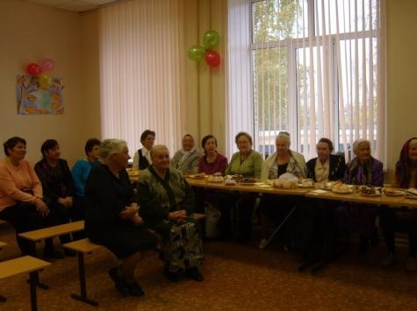
“День пожилого человека”

Slide 25






«Новогодний калейдоскоп»

Slide 26




«Новогодняя сказка»

Slide 27





«Большая перемена»

Slide 28





«Сандугач керде күңелгә»

Slide 29


Slide 30



«Нәүрүз»

Slide 31




«Сабантуй»

Slide 32


«Татар егете»

Slide 33






"Т а т а р к ы з ы"

Slide 34

«Татар кызы»

Slide 35



«Казан сандугачы» бәйгесе

Slide 36



Встреча с артистами ТГАТ им. Г.Камала

Slide 37



Экскурсия в д. Кырлай

Slide 38



Экскурсия в с. Болдино

Slide 39





Летний пришкольный лагерь «Солнышко»

Slide 40







Slide 41
Мониторинг участия учащихся гимназии в смотрах и конкурсах
Район |  | Город |  | Республика |  | Россия |  | Международный
Всего | Призо-вые | Всего | Призо-вые | Всего | Призовые | Всего | Призовые | Всего | Призовые
48 | 40 | 22 | 18 | 8 | 6 | 1 | 1 | 1 | 1

Slide 42
Спортивно-оздоровительное
Для пропаганды здорового образа жизни в гимназии проводятся разнообразные спортивные мероприятия. Среди гимназистов высока популярность спорта, 6 спортивных секций, в которых занимаются 120 учащихся 1-11 классов. Постоянно проводятся дружеские встречи между классами, школами района по различным видам спорта.

Slide 43




“Мы и спорт”

Slide 44


Slide 45

«Самая спортивная школа»

Slide 46





Slide 47
Трудовое воспитание:
Формы и средства реализации:
-трудовые десанты, операции, рейды, субботники;
-общественно – полезный труд;
-уроки технологии;
-организация и проведение трудовой практики;
-организация работы трудовых бригад.

Slide 48


Slide 49



«Выставка картин на природе»

Slide 50





Очистка территории Лесного озера

Slide 51
Воспитательная служба
– заместитель директора по ВР,
- МО классных руководителей,
- педагоги-организаторы,
- педагог-психолог,
- родители учащихся,
- руководители объединений дополнительного образования.

Slide 52
Классные руководители
Создавай ситуацию успеха! Улыбайся! Улыбкой ничего нельзя испортить, а вот исправить можно
-Ребёнок - это человек растущий. А я выросший. Два человека способны понять друг друга.
-Ребенок уникален. Прими его таким, каков он есть, со всеми его чувствами и эмоциями.
-Протяни руку помощи! Не бывает плохих детей, бывают дети, нуждающиеся в помощи.
-Не вынуждай ребенка чувствовать неравенство. Общайся с ним «глаза в глаза».

Slide 53




Классные руководители гимназии

Slide 54
Педагог-психолог
Участие педагога-психолога в решении воспитательных задач гимназии, несомненно, способствует повышению эффективности воспитательной работы.

Slide 55


Исаева Р.З. - педагог - психолог

Slide 56
Объединения дополнительного образования
Гимназия активно сотрудничает с учреждениями дополнительного образования города:
ЦВР Авиастроительного района,
КМЦ им. А. Гайдара,
ДК им. В.И.Ленина,
спортивные центры «Триумф», «Рубин», «Мотор», музеи города,
Детские музыкальные и художественные школы.

Slide 57
Охват системой дополнительного образования учащихся

Slide 58

Организация ученического самоуправления

Slide 59



«Идәгәй» укучылар оешмасы гимназиянең тәрбия эшләрендә горурлык һәм таяныч булып тора.
“Идәгәй” - балаларның, яшүсмерләр һәм өлкәннәрнең мөстәкыйль ирекле җәмәгатьчелек оешмасы.

Slide 60




Педагоги – организаторы –
Галиахметова Э.С.
Миндубаева Р.Ф.

Slide 61
Школа и семья
Два важнейших воспитательно-образовательных института, которые изначально призваны дополнять друг друга и взаимодействовать между собой.

Slide 62



Родительские собрания

Slide 63




Папа, мама, я – спортивная семья!

Slide 64
«Ученик это не просто сосуд, который надо заполнить, а факел, который надо зажечь!»
Сухомлинский В.А.

Slide 65

Спасибо за внимание!

